Slide 1
EL CALOR
Y LA
TEMPERATURA
Ámbito Científico Tecnológico Nivel 1
María Cruz García López

Slide 2
CALOR Y TEMPERATURA: INTERCAMBIO DEL CALOR COMO FORMA DE TRANSFERENCIA DE ENERGÍA
Pese a que los cambios que pueden producirse en los sistemas son muy variados, el modo en que los sistemas intercambian energía solo se produce de dos formas: mediante el calor y el trabajo.
Mediante el calor. El Intercambio térmico se produce, entre dos sistemas que se encuentren en desequilibrio térmico; esto es a diferente temperatura. Pasa del de mayor temperatura a menor. Dos sistemas a igual temperatura se encuentran en equilibrio térmico.
Mediante trabajo. El intercambio mecánico se da cuando las fuerzas actúan sobre los cuerpos y se desplazan, deforman o modifican de algún modo su movimiento. Es el tipo de intercambio energético que se produce en las máquinas: un coche, una grúa, una lavadora.
El calor y el trabajo son dos magnitudes físicas. Al ser formas de transferencia de energía, el calor y el trbajo se miden en las mismas unidades que la energía: en julios (j) o kilojulios (.1Kj = 1000 j)

Slide 3
EFECTOS DE LA TRANSFERENCIA DE ENERGÍA TÉRMICA
Si ponemos en contacto dos cuerpos con diferente temperatura, el que posee más energía térmica la cede al otro en forma de calor, hasta que se igualan las temperaturas. Entonces la energías de los dos cuerpos también son iguales y se ha alcanzado el equilibrio térmico.
T₁ > T₂ T = T
El aporte o perdida de calor de un cuerpo produce cambios en su energía interna y por tanto, de su temperatura. Este aumento o disminución de la energía térmica, produce cambios de estado, dilataciones y contracciones, transformaciones químicas, etc…
La dilatación y la contracción de los cuerpos se producen porque, al aumentar o disminuir su energía interna, las moléculas se agitan más o menos. Entonces las distancias entre ellas varían y también los espacios en los que se agitan. Si se agitan más se produce un aumento de tamaño del cuerpo (dilatación) y si se agitan menos una disminución (contracción).
T1
T2
T
T

Slide 4
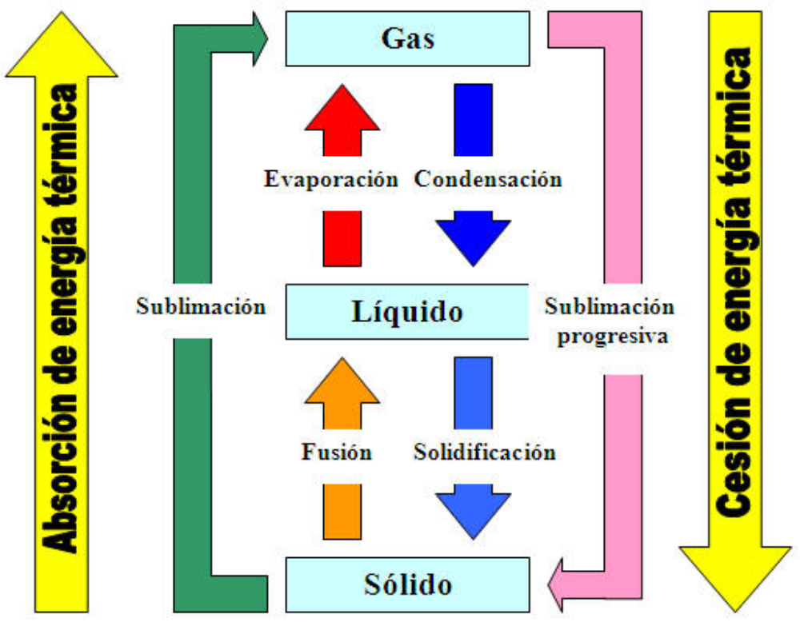
CAMBIO DE ESTADO DE LA MATERIA
Cuando un cuerpo alcanza la temperatura de cambio de estado, este comienza, pero mientras que se realiza, la temperatura del cuerpo permanece constante.

Slide 5
CALOR, TEMPERATURA Y EQUILIBRIO TÉRMICO
Calor y temperatura son conceptos diferente.
El calor es energía en movimiento, es decir energía térmica transferida de un sistema que está a mayor temperatura, a otro que está a menor.
La temperatura es la magnitud física que mide la cantidad de energía térmica que tiene un cuerpo o un sistema.
Las moléculas que forman todos los cuerpos están siempre en movimiento. La temperatura nos informa del grado de agitación de las partículas de un cuerpo y equivale al valor promedio de la energía de todas sus partículas.
La unidad de temperatura en el S.I. es el grado Kelvin (K) de la escala absoluta. Pero la escala que se utiliza normalmente es la escala Centígrada, en la que la unidad es el grado centígrado (ºC) es la temperatura de fusión del hielo; y el valor de 100ºC, es la temperatura de ebullición del agua.
Equivalencia: entre grados centígrados y grados Kelvin es:
0ºC = 273 K 0 K = - 273º C

Slide 6
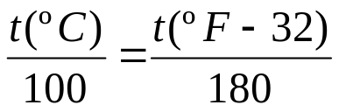
DISTINCIÓN ENTRE CALOR Y TEMPERATURA. LOS TERMOMETROS
El calor como hemos estudiado el calor es el transito de energía entre dos sistemas en desequilibrio térmico. El de mayor temperatura cede energía al otro. Por tanto, el calor es energía en transito y se mide en julios.
La temperatura no es energía; expresa el estado de agitación molecular de un cuerpo y se mide en kelvin, o en grados centígrados.
El calor y la temperatura son dos magnitudes distintas.
Escalas termométricas:
Escala centígrada toma como puntos de referencia las temperaturas de fusión y ebullición. Del agua a una atmósfera de presión y se les asigna valores de 0 a 100.
Escala Fahrenhelt: Hace corresponder los mismos puntos con 32º F y 212º F. La escala se divide en 180 partes iguales.
Escala Kelvin. No es una escala arbitraria; su cero se sitúa en el punto de la temperatura mínima posible, donde los átomos y las moléculas estarían en reposo. Este punto se corresponde aproximadamente con – 273 ºC. La undad de temperatura en el S.I. es el Kelvin (K).
Para pasar temperaturas entre las escalas, utilizamos las expresiones:
T(K) = 1 (ºC) + 273

Slide 7
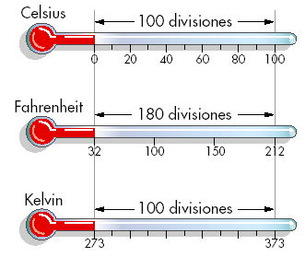
ESCALAS TERMOMÉTRICAS

Slide 8
PROPAGACION DEL CALOR
El calor se propaga por conducción, por convección y por radiación.
La conducción del calor se produce preferentemente cuando la energía se transmite a través de cuerpos sólidos. Por ejemplo, al calentar el extremo de una varilla metálica, las partículas se agitan mas y transmiten esas vibraciones a las partículas que tienen a su lado, y la temperatura va aumentando hacia el otro extremo.
Unas sustancias conducen el calor mejor que otras, esto permite clasificarlas en conductoras y aislantes del calor. Por ejemplo, los metales son muy buenos conductores del calor, sin embargo la madera, el plástico o el aire no son buenos conductores, son aislantes.
La convección del calor se produce en los líquidos y en los gases porque sus moléculas se mueven con cierta libertad. La zona que se calienta, se dilata y al adquirir menor densidad asciende. Su lugar es ocupado por las partículas de las zonas mas frías. Así se producen unas corrientes de gas o de líquido que ascienden y otras bajan, son las corrientes de convección, importantes para explicar los fenómenos atmosféricos, como calienta la calefacción el interior de una vivienda, las corrientes marinas, como se calienta en la cocina el líquido de un recipiente, etc…
La radiación del calor la producen todos los cuerpos por el hecho de tener temperatura, y es mayor cuanto mas temperatura tiene el cuerpo. El calor se propaga igual que la luz, las ondas de radio y de TV, las microondas, etc., se puede propagar incluso por el vacío, como ocurre en el Universo, con el calor que irradian las estrellas.

